Slide 1
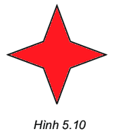

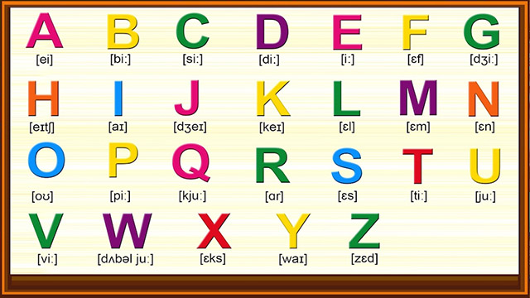
1.Tìm cách gấp giấy và cắt hình ngôi sao bốn cánh (h.5.10) chỉ bằng một nhát cắt.
2.Xác định các chữ
cái có trục đối xứng,
có tâm đối xứng.
Khởi động

Slide 2
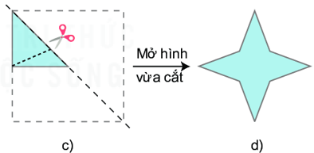
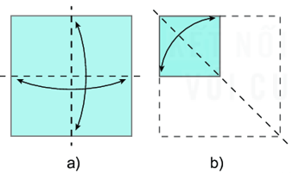
Cách gấp giấy và cắt hình ngôi sao bốn cánh chỉ bằng một nhát cắt.

Slide 3
*Các chữ cái có trục đối xứng:
A
B
C
D
E
F
G
H
I
J
K
L
M
N
O
P
Q
R
S
T
U
*Các chữ cái có tâm đối xứng:
V
W
X
Y
Z
X
H
I
O

Slide 4
LUYỆN TẬP CHUNG

Slide 5
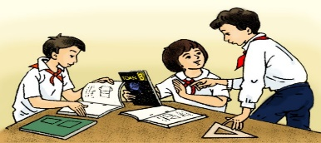
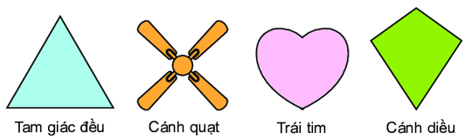

Bài 5.11-SGK TR108
Trong các hình trên:
Hình nào có tâm đối xứng?
Hình nào có trục đối xứng?

Slide 6
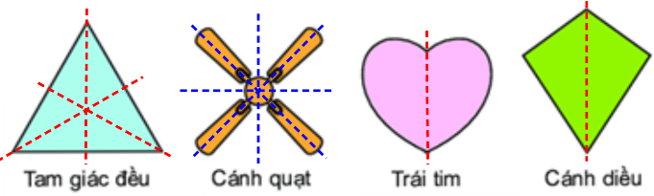
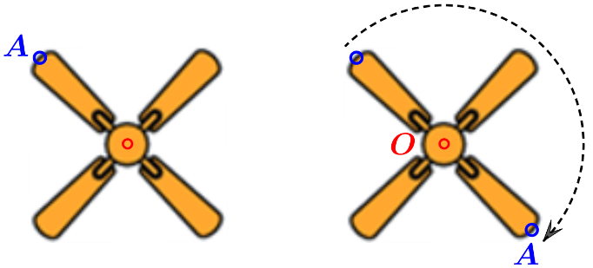
Bài 5.11-SGK TR108
Hình có trục đối xứng : Tam giác đều, cánh quạt, trái tim, cánh diều.
Hình có tâm đối xứng : Cánh quạt.

Slide 7

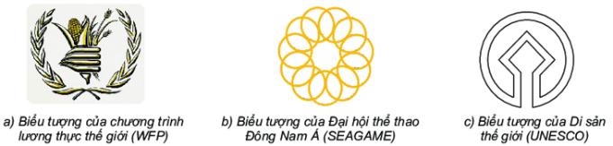
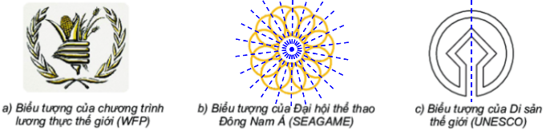
Bài 5.12-SGK TR109
a)
Hình ……………không có tâm đối xứng và không có trục đối xứng.
b)
Hình …………………có trục đối xứng và không có tâm đối xứng.
c)
Hình …………………có trục đối xứng và không có tâm đối xứng.

Slide 8
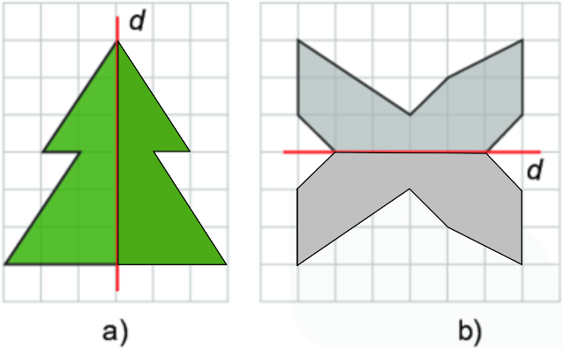
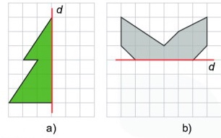
Bài 5.13-SGK TR109

Slide 9
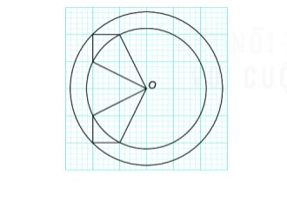
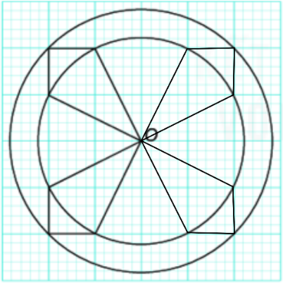
Bài 5.14-SGK TR109

Slide 10




HỘP QUÀ MAY MẮN
Luật chơi: Có 4 hộp quà khác nhau, trong mỗi hộp quà chứa một câu hỏi và phần quà hấp dẫn. Nếu trả lời đúng câu hỏi thì món quà sẽ hiện ra. Nếu trả lời sai câu hỏi thì phần quà sẽ không hiện ra. Thời gian suy nghĩ cho mỗi câu hỏi là 10 giây.

Slide 11
HỘP MÀU VÀNG
1
2
3
4
5
7
8
9
10
6
Khẳng định sau đúng hay sai?
Hình có tâm đối xứng
Mỗi hình có một điểm O, mà khi quay hình đó xung quanh điểm O đúng nửa vòng thì thu được hình “chồng khít” với chính nó ở vị trí ban đầu (trước khi quay).O là tâm đối xứng
Đúng
Sai

Slide 12

Phần thưởng của bạn là :
1 bút chì

Slide 13

Rất tiếc! bạn sai rồi!

Slide 14

Rất tiếc! bạn sai rồi!

Slide 15
Rất tiếc! bạn sai rồi!

Slide 16
Rất tiếc! bạn sai rồi!

Slide 17
Phần thưởng của bạn là :
Một tràng pháo tay của cả lớp!

Slide 18
HỘP QUÀ MẦU XANH
1
2
3
4
5
7
8
9
10
6
Khẳng định sau đúng hay sai?
Hình có trục đối xứng
Có một đường thẳng d chia hình thành hai phần mà nếu gấp hình theo đường thẳng d thì hai phần đó “chồng khít” lên nhau. Những hình như thế là hình có trục đối xứng và đường thẳng d là trục đối xứng của nó.
Hình có trục đối xứng
Sai
Đúng

Slide 19
Phần thưởng là cái kẹo

Slide 20
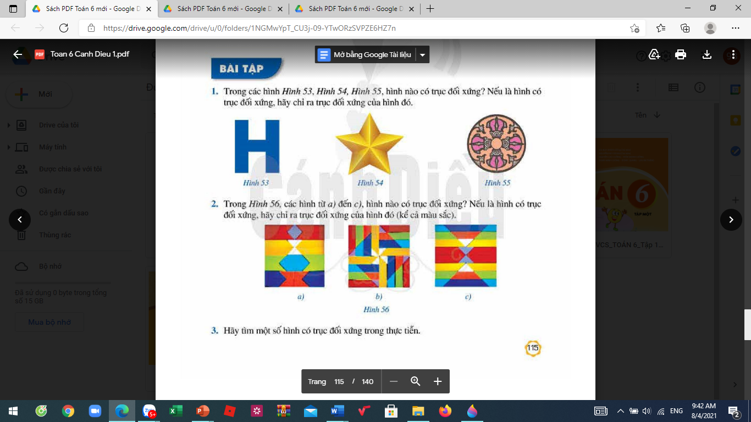
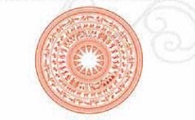
HỘP QUÀ MẦU HỒNG
1
2
3
4
5
7
8
9
10
6
Hình 1
Hình 2
Trong các hình trên, hình có tâm đối xứng là :
A. Hình 2
B. Hình 1

Slide 21
HỘP QUÀ MẦU TÍM
1
2
3
4
5
7
8
9
10
6
Hình 1
Hình 2
Trong các hình trên, hình có trục đối xứng là :
A. Hình 2
B. Hình 1

Slide 22
Hình có tâm đối xứng
Hình có trục đối xứng, tâm đối xứng
Mỗi hình có một điểm O, mà khi quay hình đó xung quanh điểm O đúng nửa vòng thì thu được hình “chồng khít” với chính nó ở vị trí ban đầu (trước khi quay).O là tâm đối xứng
Hình có trục đối xứng
Có một đường thẳng d chia hình thành hai phần mà nếu gấp hình theo đường thẳng d thì hai phần đó “chồng khít” lên nhau. Những hình như thế là hình có trục đối xứng và đường thẳng d là trục đối xứng của nó.
Hình có trục đối xứng

Slide 23
Ôn tập các kiến thức hình có trục đối xứng, hình có tâm đối xứng
Bài tập: 5.15, 5.16, 5.17 trang 110, 111 SGK.
Xem thêm các bài trong SBT để tham khảo và luyện nâng cao.
Hướng dẫn học ở nhà

